Slide 1
8장 거룩 거룩 거룩 전능하신 주님

Slide 2
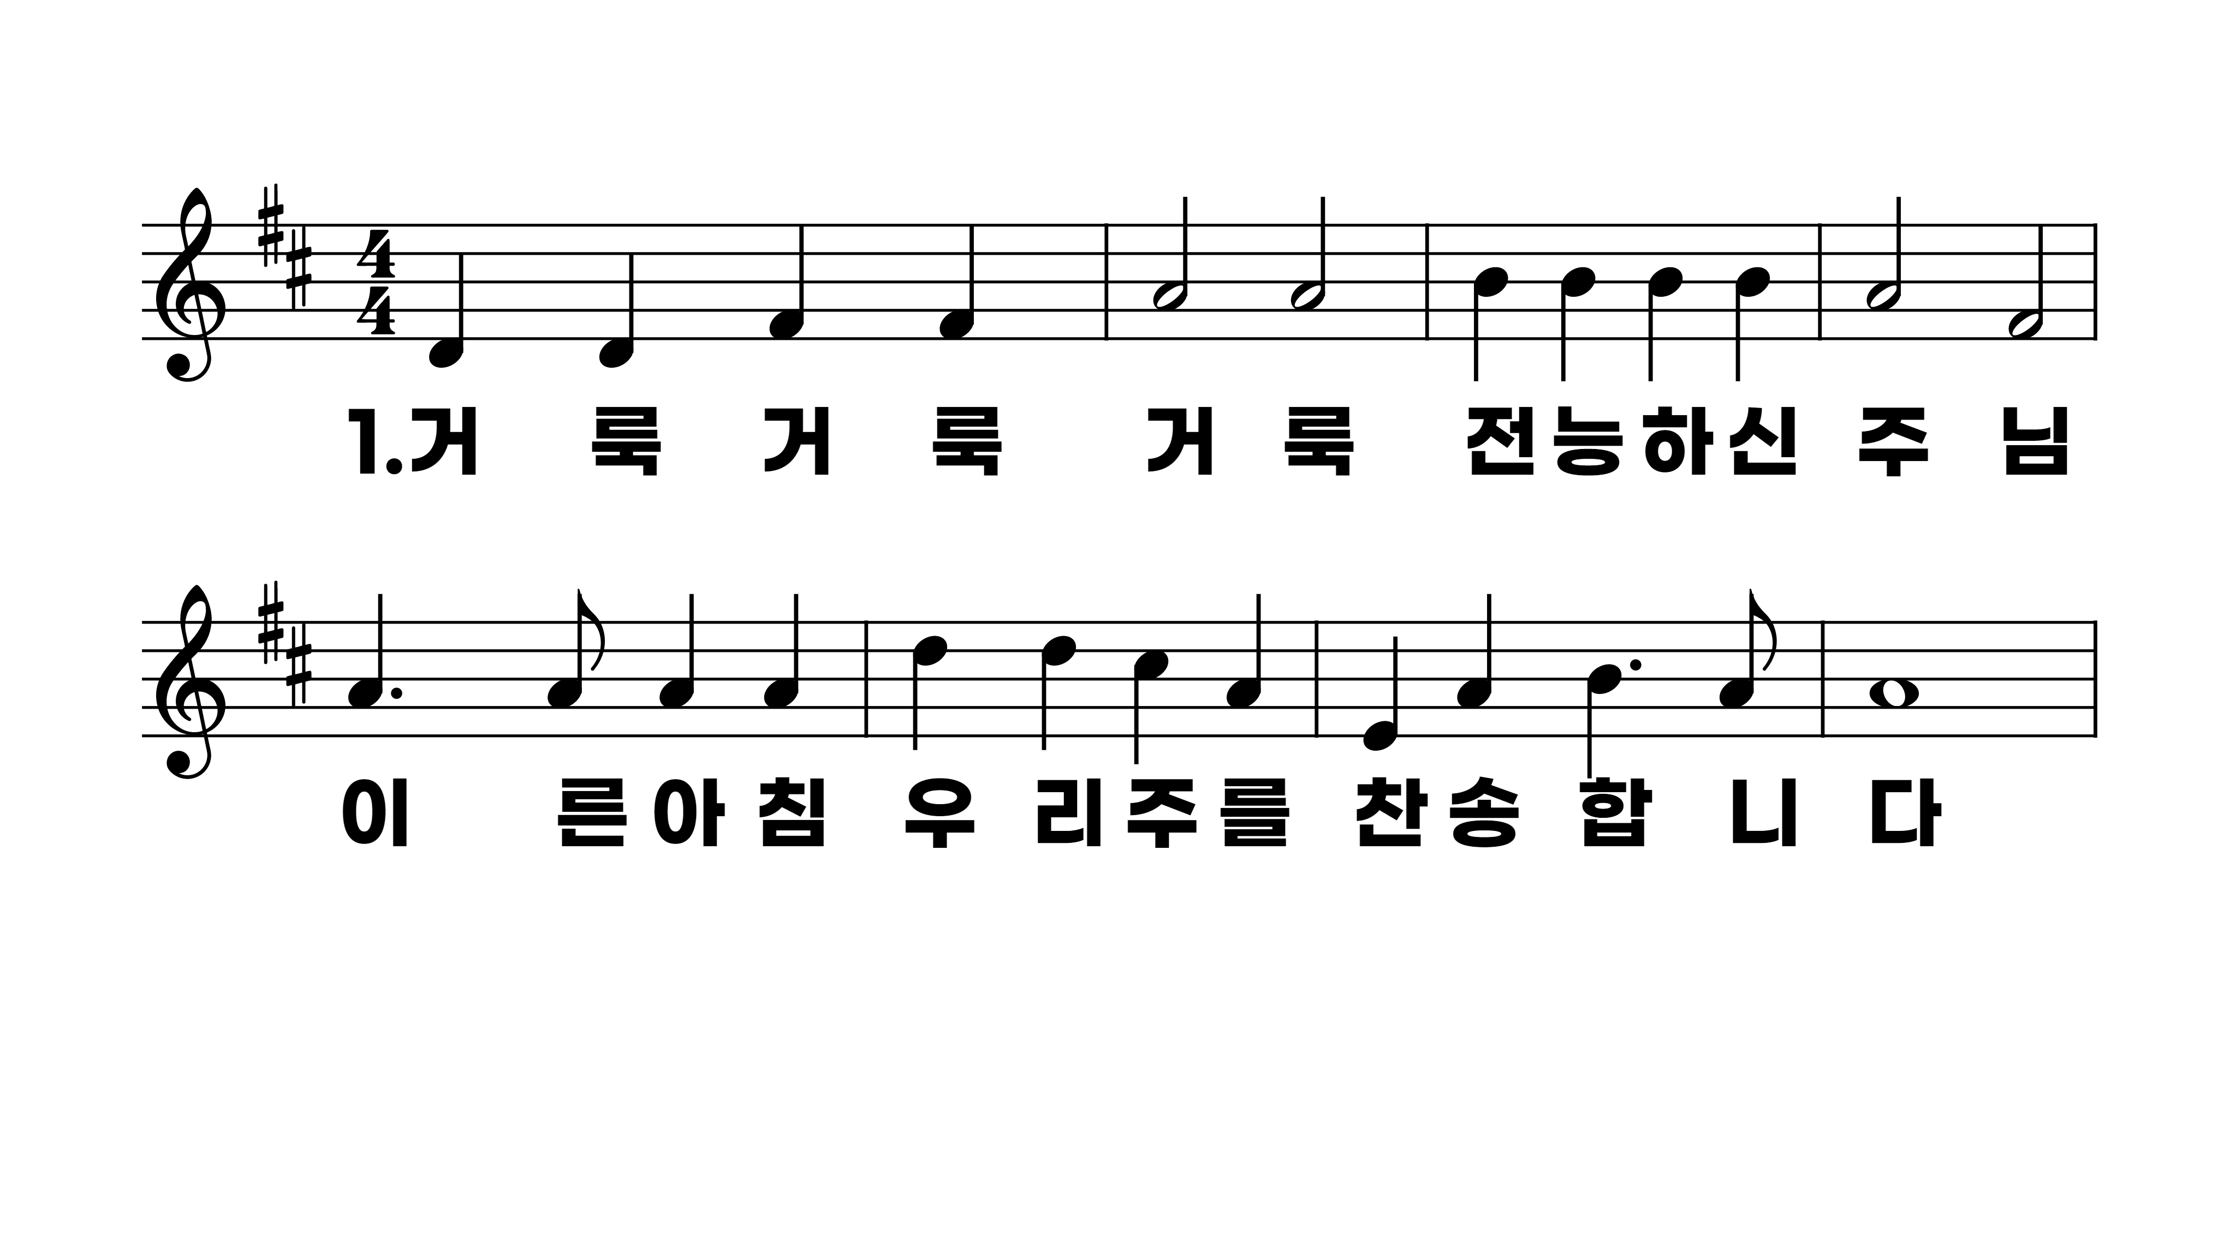
8장 거룩 거룩 거룩 전능하신 주님
1.거룩거룩거
2.거룩거룩거
3.거룩거룩거
4.거룩거룩거

Slide 3
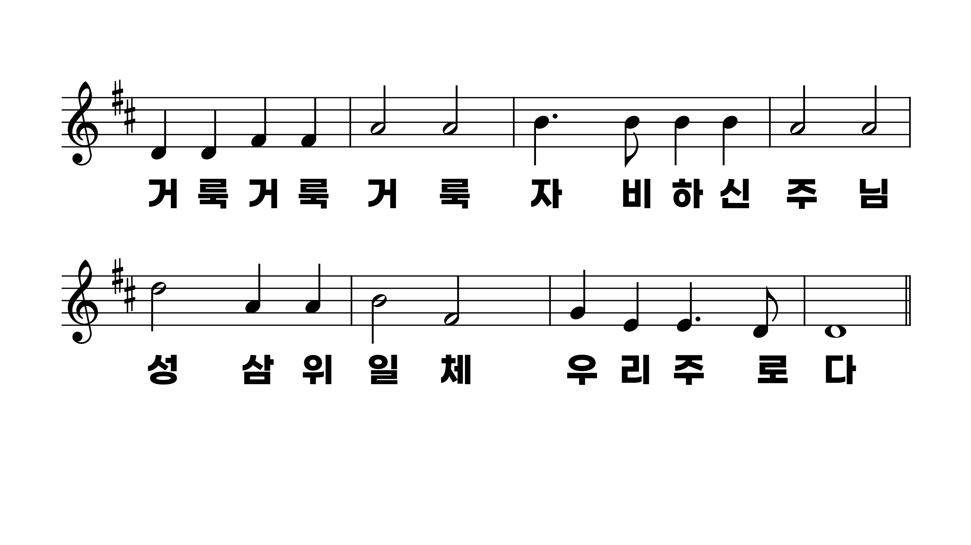
8장 거룩 거룩 거룩 전능하신 주님
1.거룩거룩거
2.거룩거룩거
3.거룩거룩거
4.거룩거룩거

Slide 4
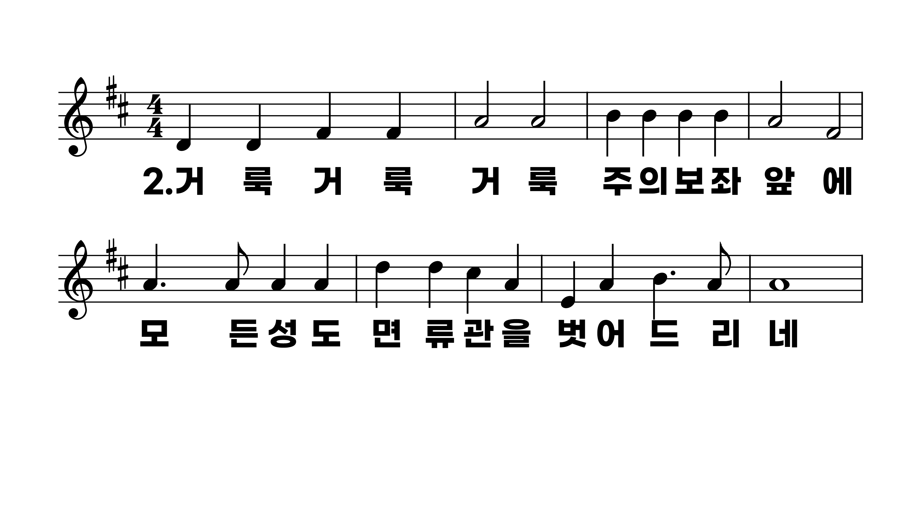
8장 거룩 거룩 거룩 전능하신 주님
1.거룩거룩거
2.거룩거룩거
3.거룩거룩거
4.거룩거룩거

Slide 5
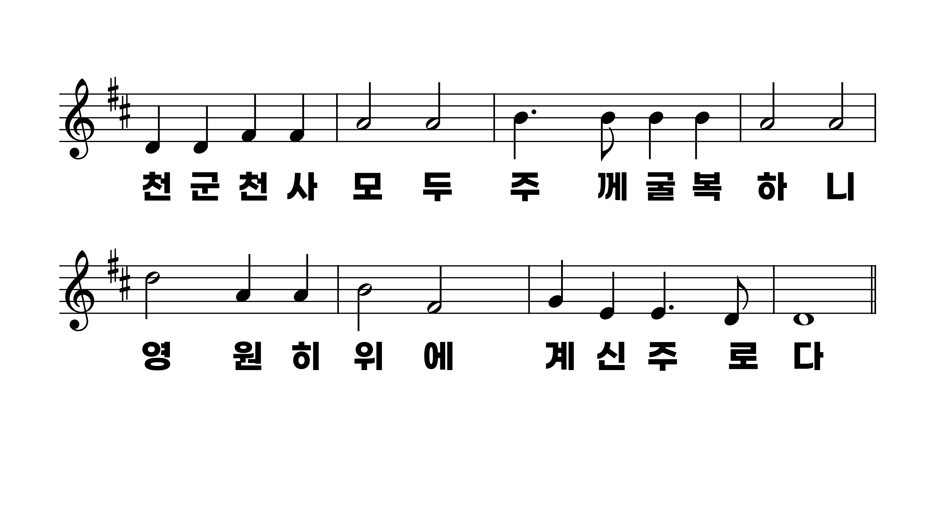
8장 거룩 거룩 거룩 전능하신 주님
1.거룩거룩거
2.거룩거룩거
3.거룩거룩거
4.거룩거룩거

Slide 6
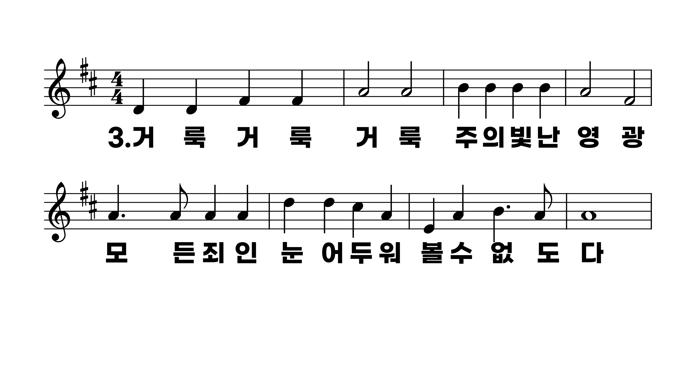
8장 거룩 거룩 거룩 전능하신 주님
1.거룩거룩거
2.거룩거룩거
3.거룩거룩거
4.거룩거룩거

Slide 7
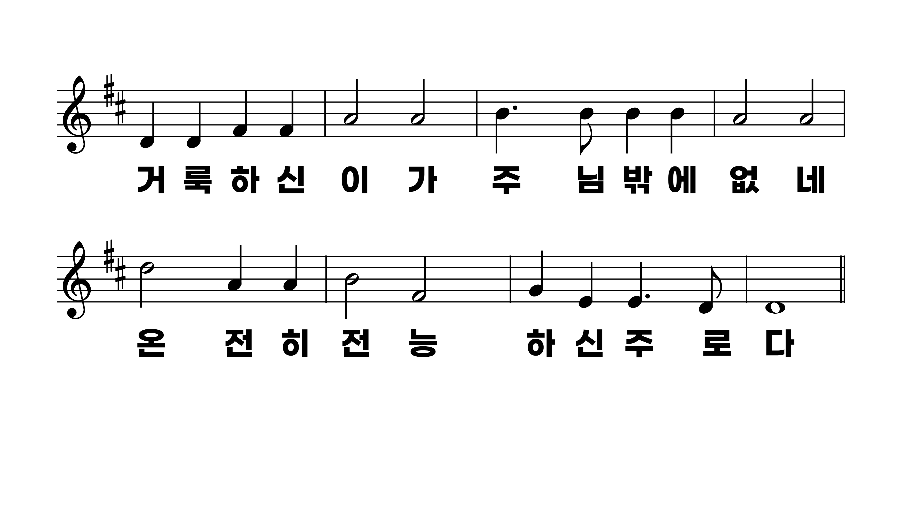
8장 거룩 거룩 거룩 전능하신 주님
1.거룩거룩거
2.거룩거룩거
3.거룩거룩거
4.거룩거룩거

Slide 8
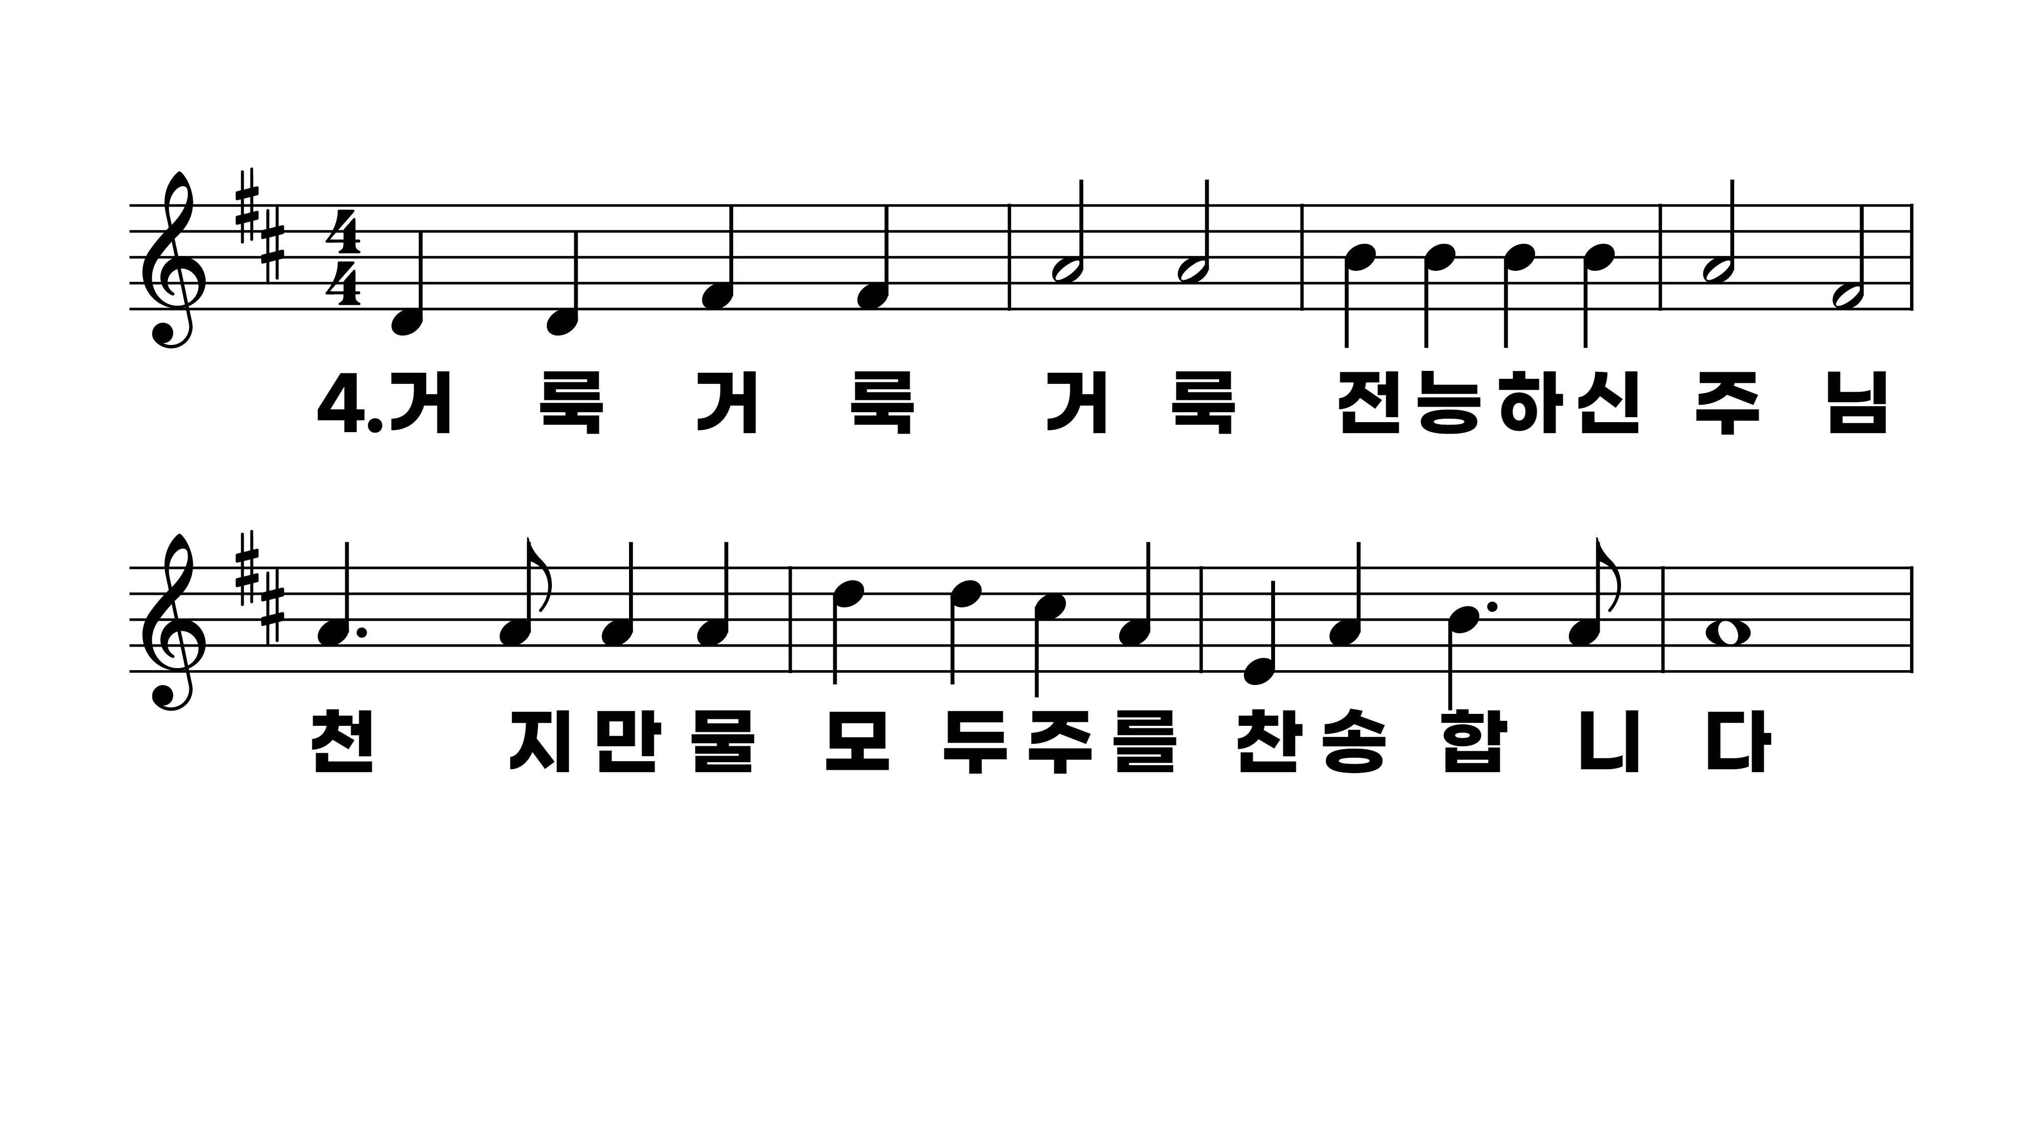
8장 거룩 거룩 거룩 전능하신 주님
1.거룩거룩거
2.거룩거룩거
3.거룩거룩거
4.거룩거룩거

Slide 9
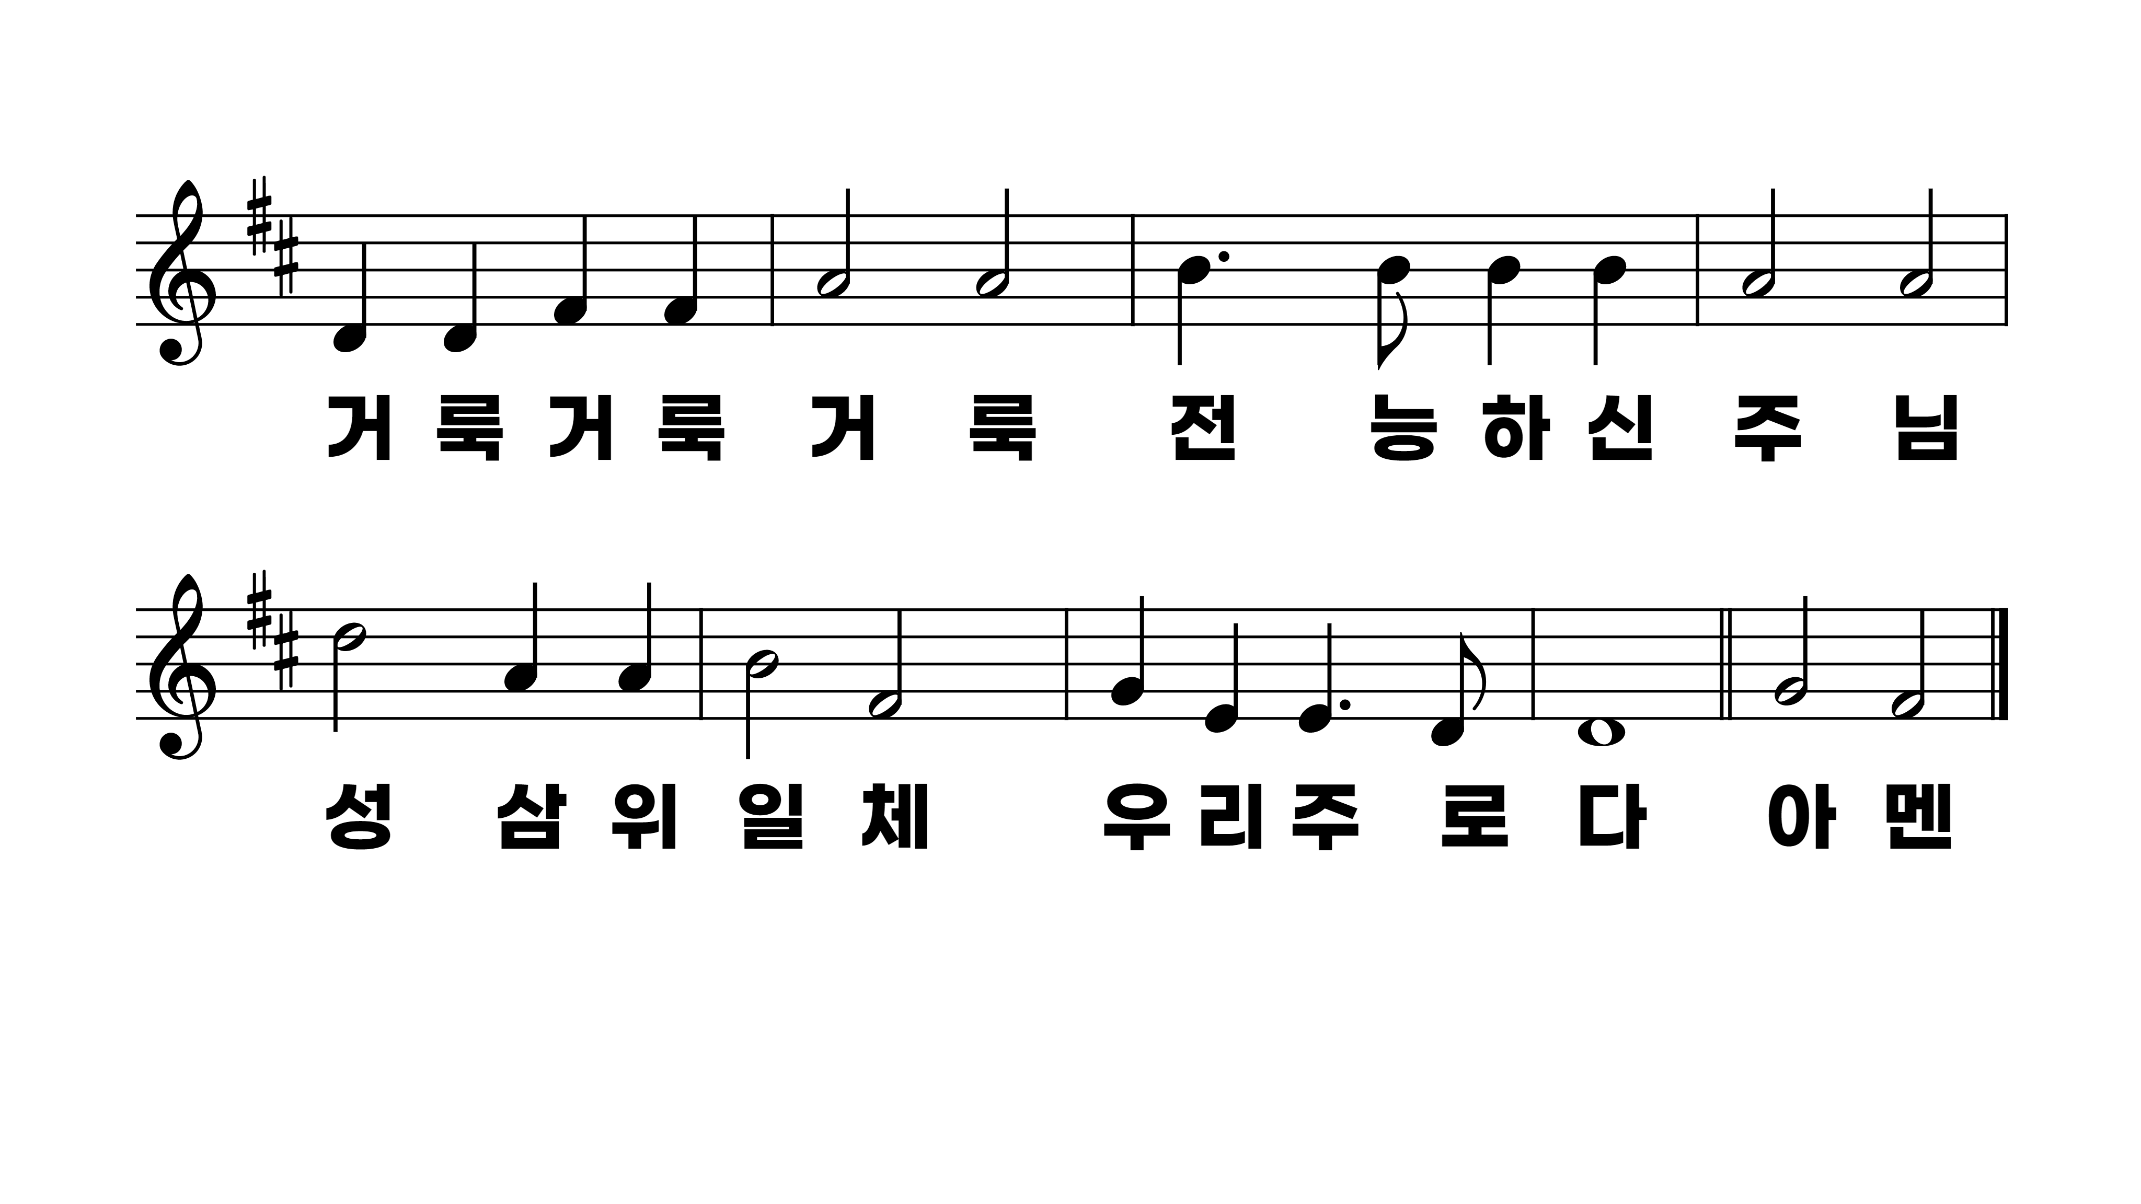
8장 거룩 거룩 거룩 전능하신 주님
1.거룩거룩거
2.거룩거룩거
3.거룩거룩거
4.거룩거룩거

